Slide 1
Clasificación
Dr. Ing. Juan M. Rodríguez

Slide 2
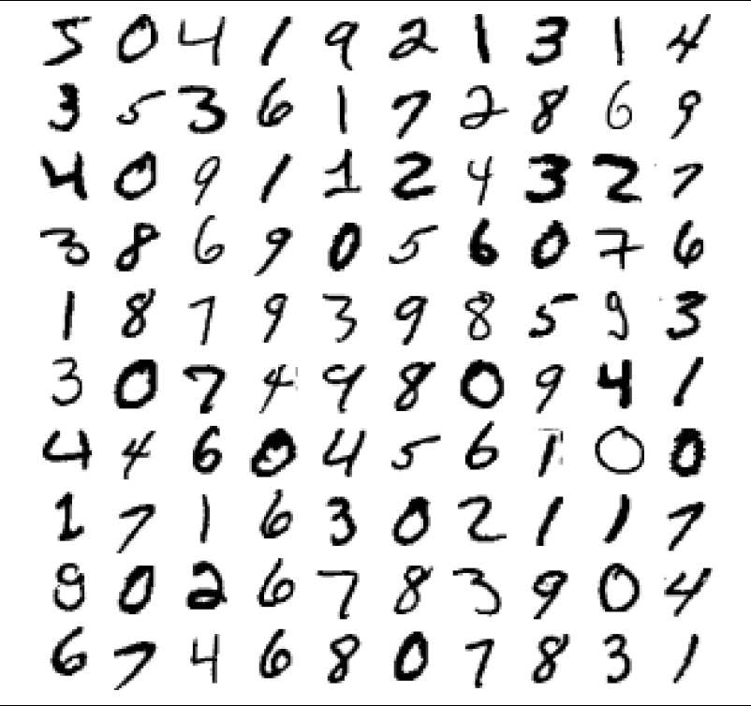
Clasificación
70000 pequeñas imágenes de dígitos manuscritos
Dibujados por estudiantes y empleados de la Oficina del Censo de los Estados Unidos
Se lo conoce como el “Hola mundo” del aprendizaje automático por lo mucho que se ha usado y estudiado este dataset.
Conjunto MNIST

Slide 3
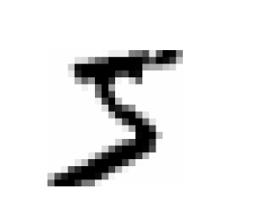
Clasificación
Conjunto MNIST: un 5
Cada imagen tiene 28x 28 pixeles
Cada pixel representa la intensidad de color
0: blanco
255: negro

Slide 4
Clasificación: Binaria
Entrenamos un clasificador que detecte: “5” o “no-5”
Stochastic Gradient Descent (SGD)

Slide 5
Gradient Descent (GD)

Slide 6
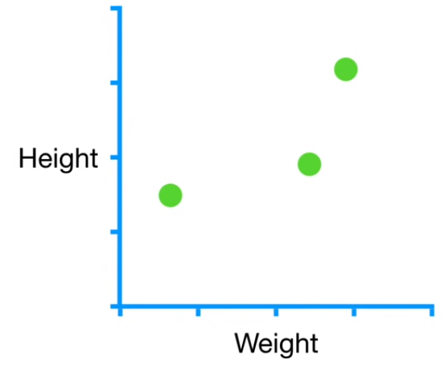
Gradient Descent (GD)
Medimos la altura y peso de 3 personas
Queremos encontrar una recta que parta el espacio en 2.
…¿Cómo en regresión lineal?
Ecuación a buscar:
Altura predicha = y + m*peso
y: intersección al eje y
M: pendiente

Slide 7
Gradient Descent (GD)
Podemos usar el descenso por gradiente para encontrar el valor óptimo para la pendiente (m) y la intersección (y)
De momento busquemos solo la intersección y usemos la pendiente que nos devuelve cuadrados mínimos: 0.64
Altura predicha = y + 0.64 * peso
¿Cuál es la mejor recta de pendiente m?

Slide 8
Gradient Descent (GD)
Paso 1: tomamos un valor aleatorio para y, en este caso 0.
Función de pérdida (Loss) = Suma de los cuadrados de los residuos =
(Peso observado - Peso predicho)²
Residuos
La función de pérdida podría ser otra.
Es una forma que utilizaremos para entender que tan bien se ajusta el modelo a los datos.
Pero es indispensable definirla, para poder ir mejorando de forma iterativa. Paso a paso.

Slide 9
Gradient Descent (GD)
Y = 0
m= 0.64
¿Cúal es la función de error?
3.2
1.9
1.4
Loss =(1.4 - 0.64 * 0.5)² +
(1.9 - 0.64 * 2.3)² +
(3.2 - 0.64 * 2.9)²
= 1.1² + 0.4² + 1.3² = 3.1
0.5 2.3 2.9

Slide 10
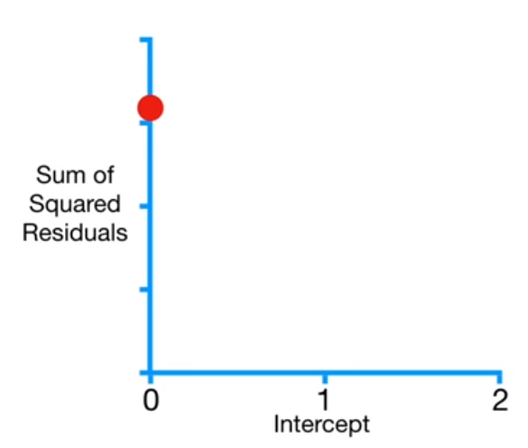
Gradient Descent (GD)
Grafiquemos la función de error, en función de y, es decir la intersección
Loss = 1.1² + 0.4² + 1.3² = 3.1
3.2
1.9
1.4
0.5 2.3 2.9

Slide 11
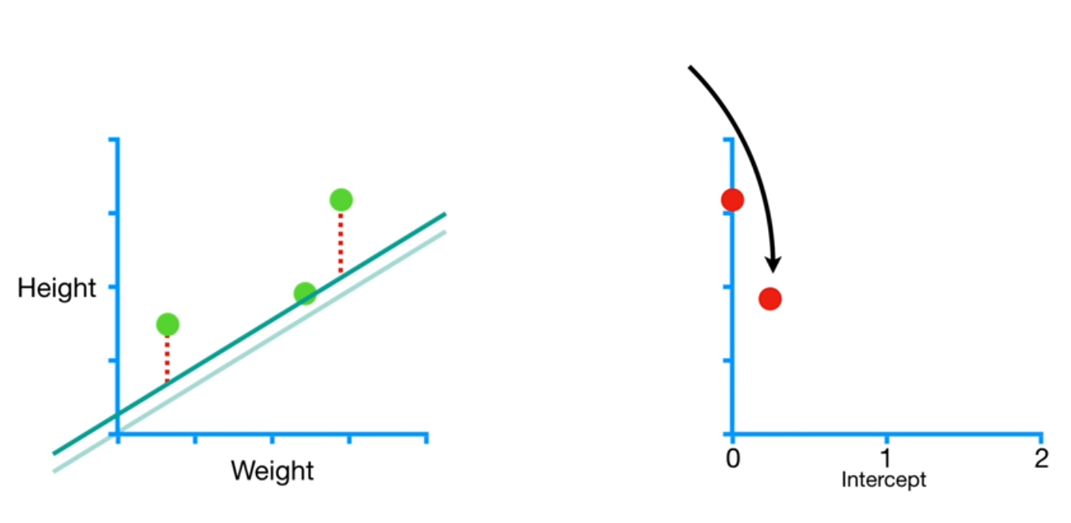
Gradient Descent (GD)
Grafiquemos la función de error, en función de y, es decir la intersección
Loss = 1.1² + 0.4² + 1.3² = 3.1
Loss para la recta, con y = 2.5
Loss

Slide 12
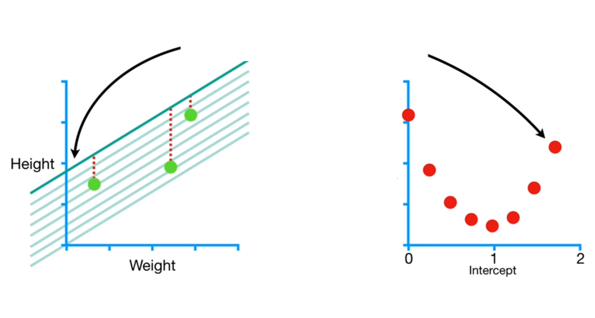
Gradient Descent (GD)
Graficamos para otros valores
Función de error para distintos valores de y
Loss

Slide 13
Gradient Descent (GD)
Graficamos para otros valores
Función de error para distintos valores de y
Claramente este tiene
El menor Loss (es decir el menor error)
Loss
¿Pero si hay uno menor que no graficamos? Por ejemplo acá

Slide 14
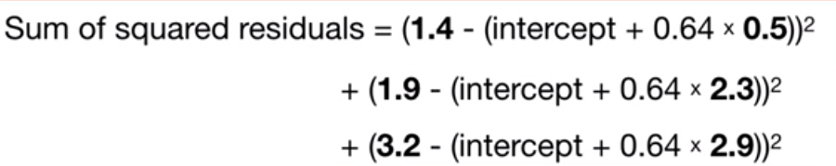
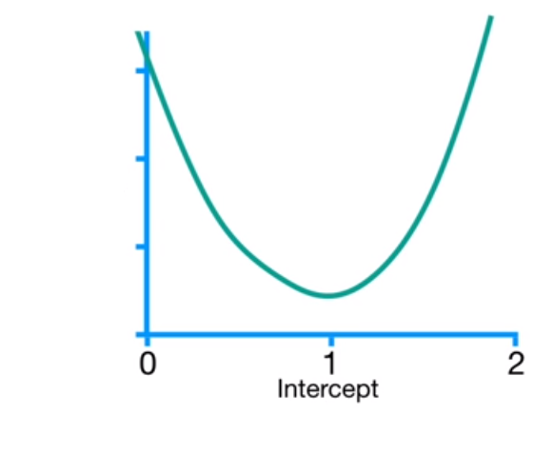
Gradient Descent (GD)
Para evitar graficar punto por punto, simplemente buscamos la ecuación de la curva de Loss:
Poniendo distintos valores de y, en “intercept” podemos graficar la curva:
Y si tenemos la función, podemos calcular la derivada en un punto y ver en qué dirección crece, y en cual decrece

Slide 15
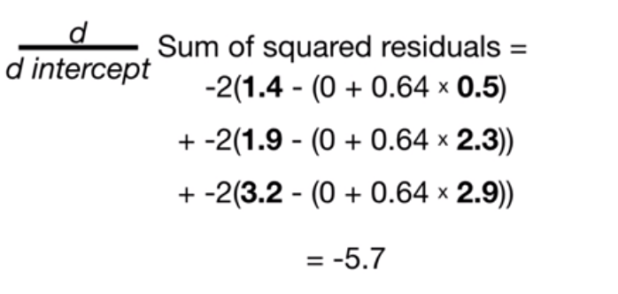
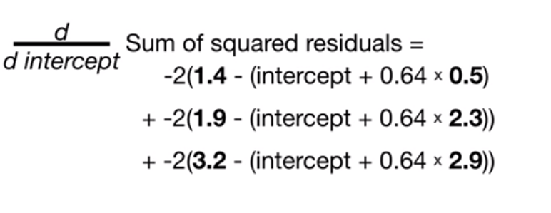
Gradient Descent (GD)
Para evitar graficar punto por punto, simplemente buscamos la ecuación de la curva de Loss:
Crece hacia donde y es negativo, pero como queremos decrecer, tenemos que “movernos” en la dirección opuesta
Cómo nuestro y inicial fue cero (0). Ponemos 0

Slide 16
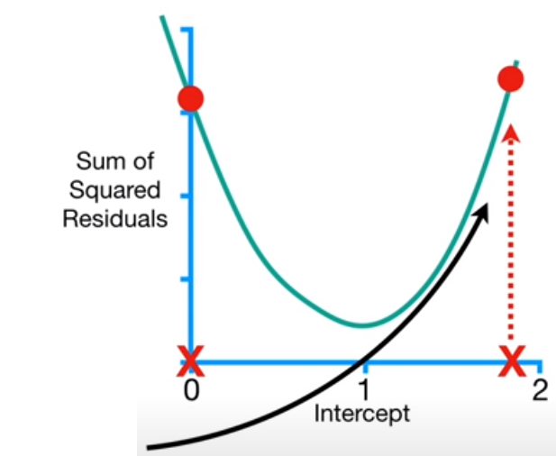
Gradient Descent (GD)
Para evitar graficar punto por punto, simplemente buscamos la ecuación de la curva de Loss:
¡Pero debemos movernos con cuidado, si nos vamos mucho en la dirección opuesta, también crece!

Slide 17
Gradient Descent (GD)
Para evitar graficar punto por punto, simplemente buscamos la ecuación de la curva de Loss:
Definimos un parámetro, llamado learning rate, entre 0 y 1
Este nos dirá cuanto movernos en la dirección de decrecimiento
Learning rate = 0.1 (un valor estandar)
Tamaño del paso a dar = 0.1 * -5.7 = -0.57
Nuevo y = 0 - (-0.57) ) = 0.57

Slide 18
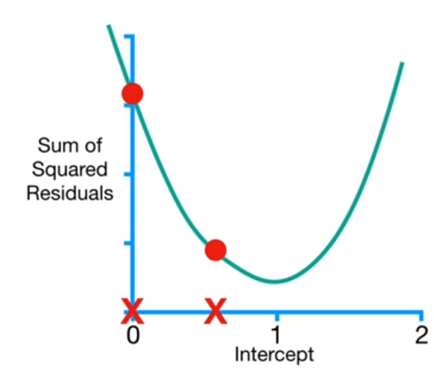
Gradient Descent (GD)
Para evitar graficar punto por punto, simplemente buscamos la ecuación de la curva de Loss:
Definimos un parámetro, llamado learning rate, entre 0 y 1
Este nos dirá cuanto movernos en la dirección de decrecimiento
Nuevo y = 0 - (-0.57) ) = 0.57
Nos acercamos al mínimo

Slide 19
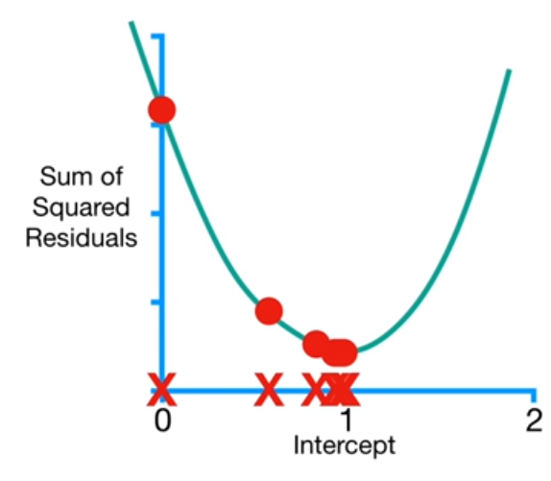
Gradient Descent (GD)
Para evitar graficar punto por punto, simplemente buscamos la ecuación de la curva de Loss:
Iteramos n veces
¿Cuándo se detiene?
Cuando se llega al límite de pasos
Cuando la derivada es muy cercana a cero o cero

Slide 20
Stochastic Gradient Descent (SGD)

Slide 21
Stochastic Gradient Descent (SGD)
Es muy lento si tenemos muchos datos o muchas variables.
Si tenemos N ejemplos, o casos, nos quedan n términos en la derivada para calcular.
Además en este caso teníamos una sola variable a calcular, pero si tuviese n, tendría que calcular la derivada del error respecto de cada uno de las n variables.
El descenso por gradiente es muy lento para Big Data

Slide 22
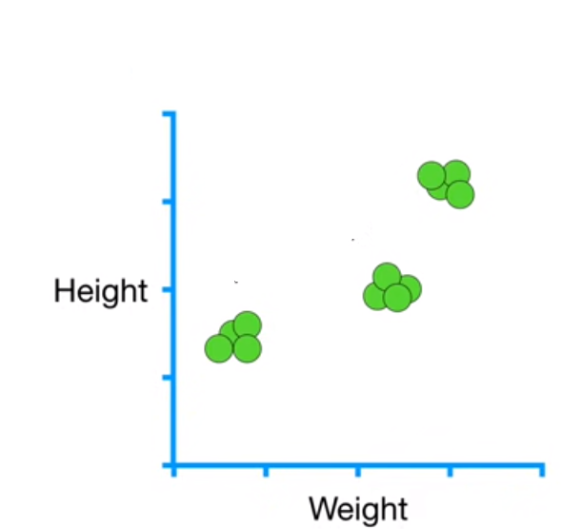
Stochastic Gradient Descent (SGD)
Toma un ejemplo al azar, y computa la derivada en relación a ese solo valor.
Es útil si tenemos datos redundantes.
La definición clásica dice que se tome un ejemplo por paso pero, se puede tomar n (un mini-batch)

Slide 23
Volviendo a MNIST

Slide 24
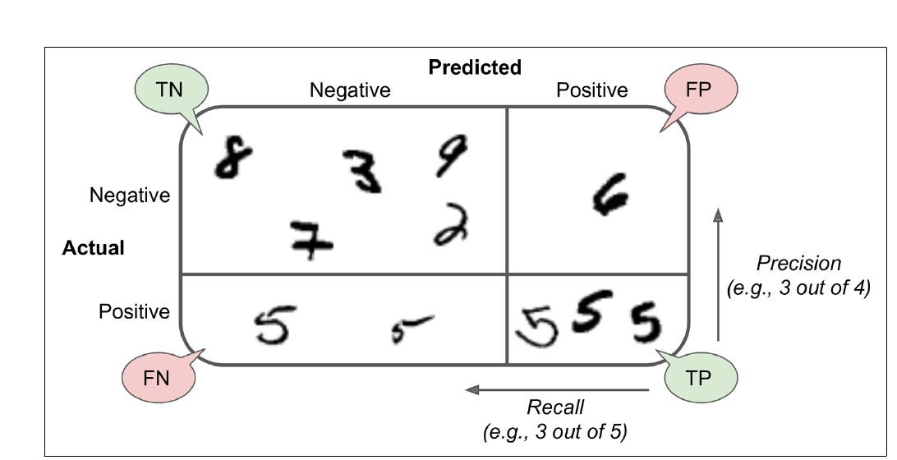
Matriz de confusión

Slide 25


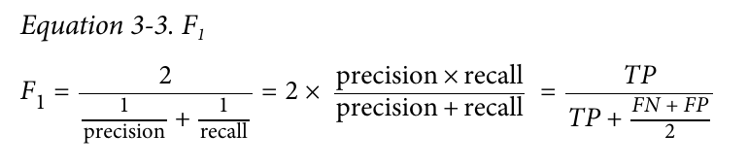
Métricas

Slide 26
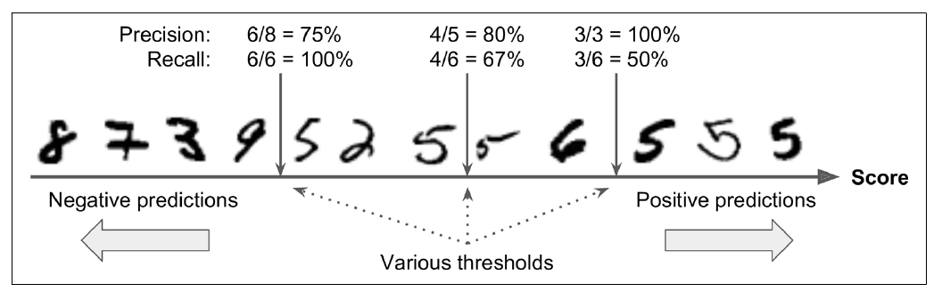
Precisión vs. Recall

Slide 27
Precisión vs. Recall
En scikit learn, además del método predict(), podemos usar un método que se llama decision_function() que devuelve un puntaje de cuán seguro está el método de la clasificación que realizó. Y en base a ese valor cambiar el umbral.
Por defecto para el método SGDClassifier el umbral cero. Pero podemos cambiar el umbral.

Slide 28
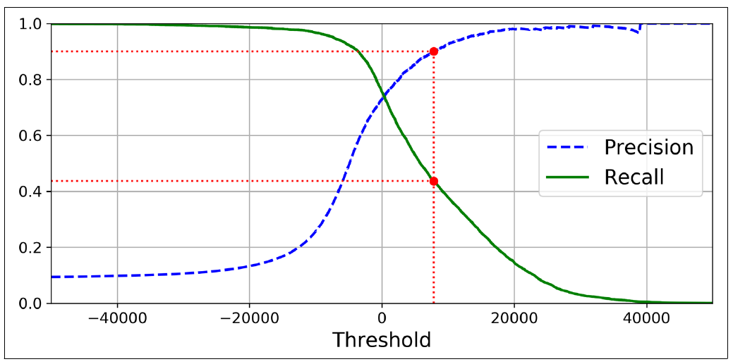
Precisión vs. Recall

Slide 29
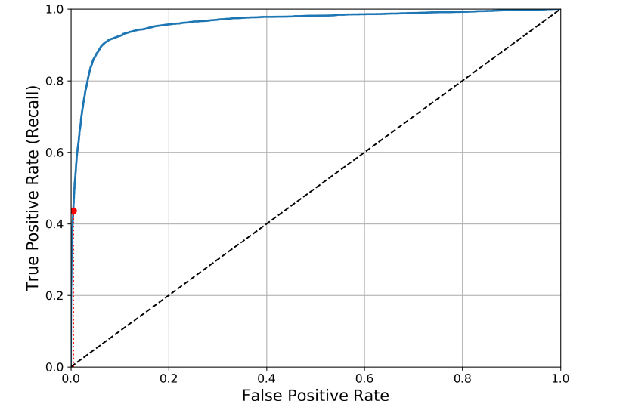
Curva ROC
Receiver Operating Characteristic (ROC): es otra herramienta usada con clasificadores binarios.
En lugar de graficar la precisión frente al recall, la curva ROC traza la tasa de verdaderos positivos (otro nombre para recall) versus la tasa de falsos positivos (FPR). Esto lo hace para todos los posibles umbrales.

Slide 30
Área bajo la curva ROC
Es común también medir el área bajo la curva ROC, un clasificador perfecto tendrá un área igual a 1, mientras que uno completamente azaroso tendrá un área igual a 0.5

Slide 31
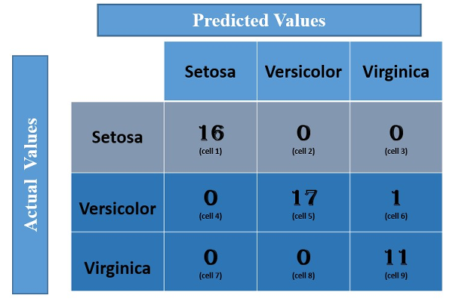
Clasificado múltiple

